Slide 1
Arduino自走車
需求分析及開發規畫報告
組別：第5組
10224015 張凱軍
10224034 戴宇辰
2016/1/11

Slide 2
大綱
需求規格說明
  系統說明
  系統架構圖
    功能性需求
    非功能性需求
    界面需求
  使用案例圖及說明
設計說明
  靜態類別圖及說明
  動態循序圖及說明
  狀態圖及說明
  活動圖及說明
執行計畫說明
  WBS
  分工及時程說明(含Milestone)
  實作圖

Slide 3
系統說明
分為走迷宮和遙控二部分
迷宮:以能依據規定路線走完迷宮為第一訴 求,為此需要感測迷宮壁與車子的距 離並依此作為轉彎判斷
遙控:以能快速接收使用者命令並馬上回應 為第一訴求,其次為增加指令準確度

Slide 4
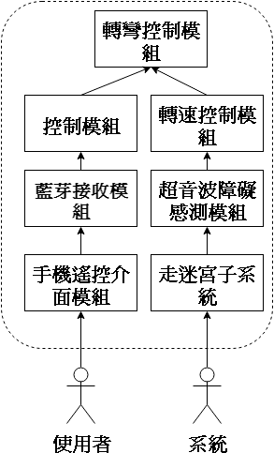
系統架構圖

Slide 5
功能需求
AAC01.判斷左右障礙物與超音波模組距離並
AAC02.自走車能依據要求路線走完迷宮
AAC03.手機設有ㄧ介面供使用者控制車子
AAC04.自走車能接收來自使用者的手機訊號
AAC05.自走車回應在接收手機訊號後300ms內完成
AAC06.自走車能依手機指示執行對應指令
AAC07.自走車能左右轉彎

Slide 6
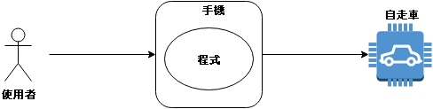
操作概念:遙控
由使用者透過手機發送指令後由自走車的藍芽模組接收再執行對應動作

Slide 7
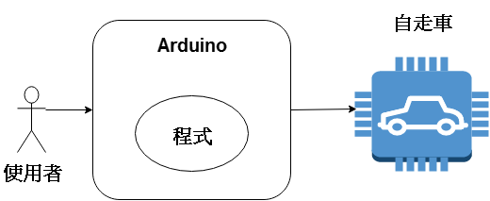
操作概念:走迷宮
使用者必須將自走車放在迷宮入口再開啟電源,自走車會自行走到出口之後使用者再關閉電源

Slide 8
需求分析 Use case

Slide 9
Use case name | 取得障礙距離
Participating actors | 系統
Flow of events | (使用者輸入) | (系統反應) 1. 超音波模組發送訊號 2. 經過設定的週期 3. 超音波模組接收訊號 2. 記錄超音波模組與障礙的距離
Exceptions
Entry condition | 使用者將車子插上電源
Exit conditions | 走完迷宮

Slide 10
Use case name | 控制轉彎
Participating actors | 系統
Flow of events | (使用者輸入) | (系統反應) 1. 取得自走車前中後與障礙的距離 2. 有超音波模組距離障礙小於7公分 3. 一邊馬達速度下降至1/2 4. 該超音波模組距離障礙大於7公分 5. 馬達速度調整至與原本相同
Exceptions | 3.1配合取得的距離選來源則左右馬達
Entry condition | 使用者將車子插上電源
Exit conditions | 走完迷宮

Slide 11
Use case name | 直走
Participating actors | 系統
Flow of events | (使用者輸入) | (系統反應) 1. 控制轉彎不改變轉速 2. 右馬達速度調整至與左馬達 相同
Exceptions
Entry condition | 使用者將程式燒錄完成 使用者將車子插上電源
Exit conditions | 走完迷宮

Slide 12
Use case name | 遙控自走車
Participating actors | 使用者
Flow of events | (使用者輸入) 1.開啟藍芽配對 3.選擇裝置 5.開啟程式 7.發出控制指令 | (系統反應) 2.顯示連線介面 4.連線 5.顯示連線成功介面 6.顯示操作介面 8.執行對應動作
Exceptions
Entry condition | 使用者將程式燒錄完成並在手機安裝程式 使用者將車子插上電源並進入操作系統
Exit conditions | 完成比賽

Slide 13
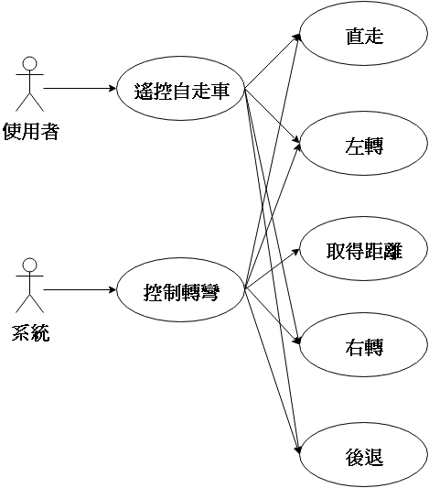
Use cases diagram

Slide 14
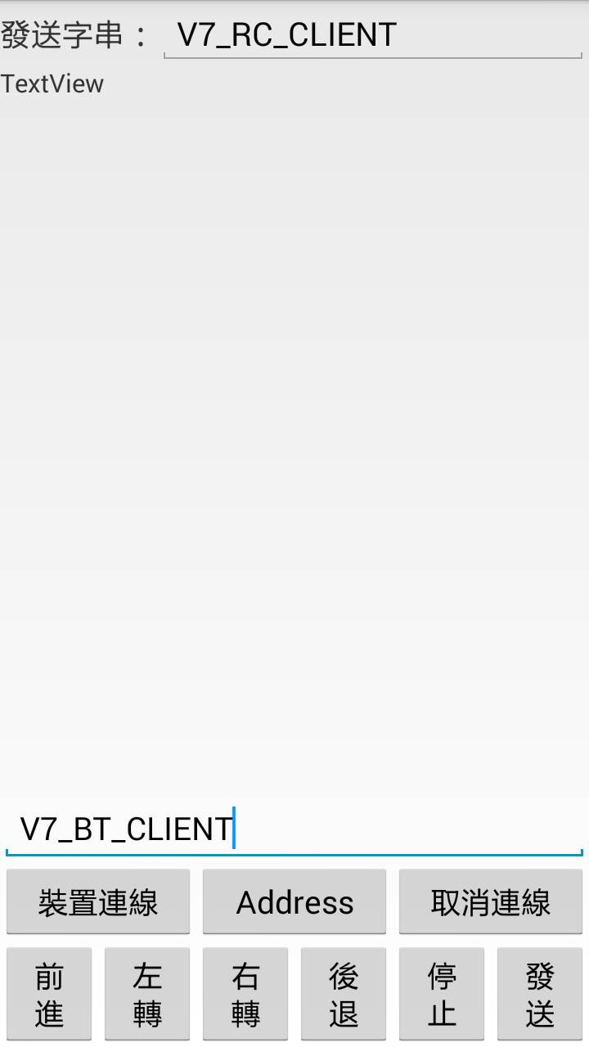
使用者界面分析:遙控
能提供使用者加減速、停止、轉彎等功能。
使用者透過此介面控制自走車左右馬達的轉速。

Slide 15
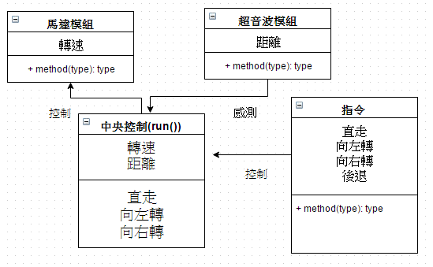
Class:遙控

Slide 16
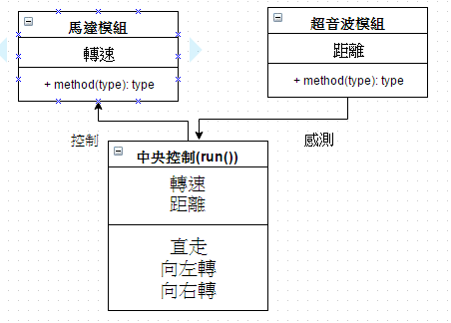
Class:走迷宮

Slide 17
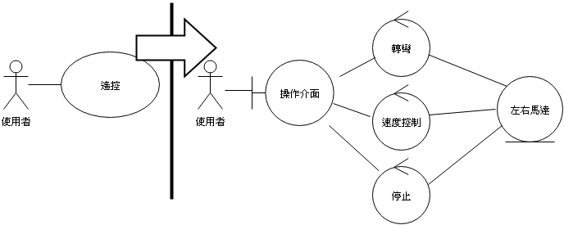
靜態結構:遙控

Slide 18
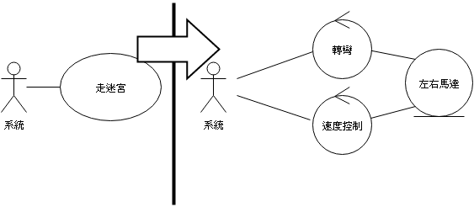
靜態結構:走迷宮

Slide 19
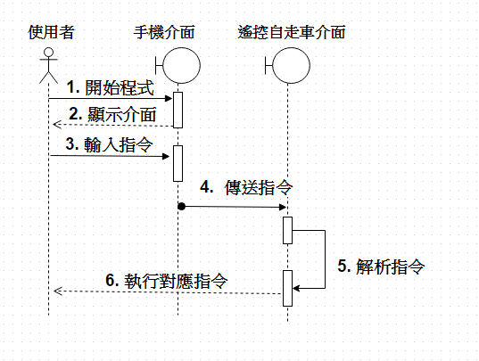
Sequence Diagram:遙控

Slide 20
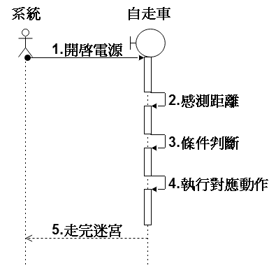
Sequence Diagram:走迷宮

Slide 21
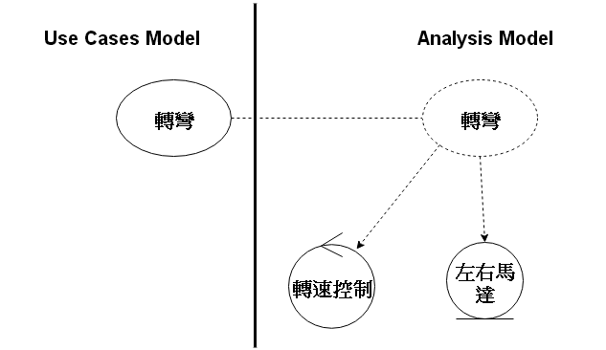
Class:轉彎

Slide 22
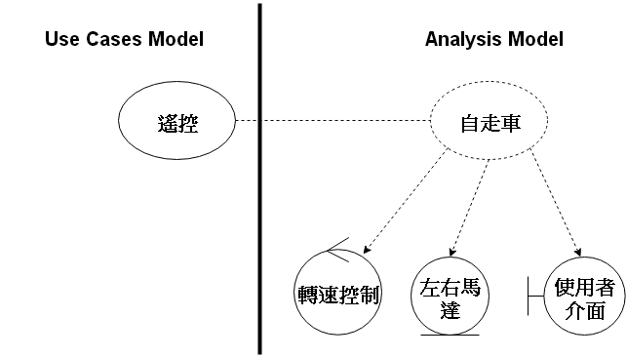
Class:遙控

Slide 23
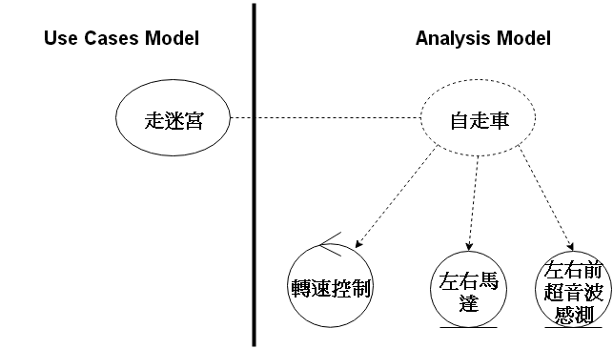
Class:走迷宮

Slide 24
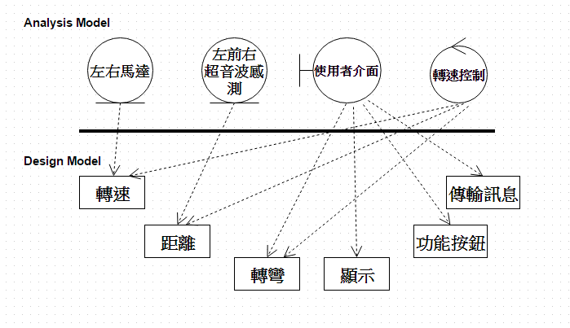
Design Model from Analysis Model

Slide 25
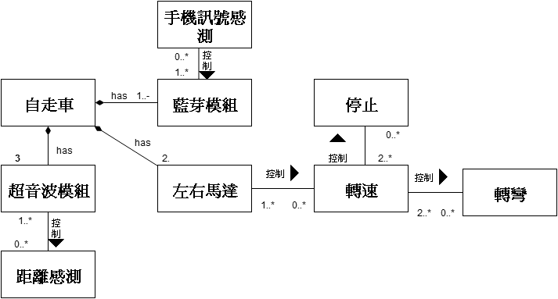
Class Diagram

Slide 26
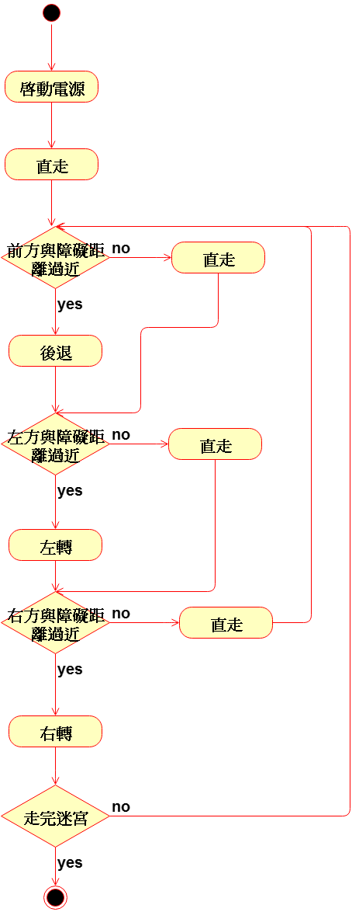
Activity Diagram:走迷宮

Slide 27
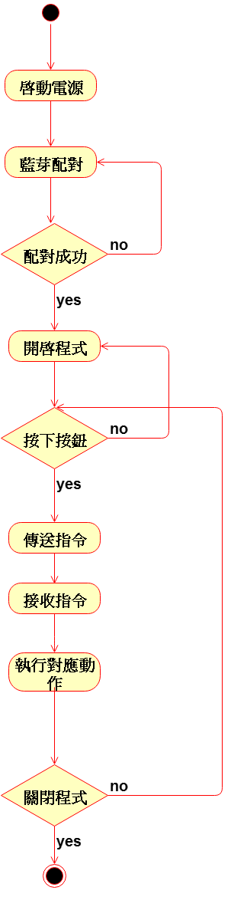
Activity Diagram:遙控

Slide 28
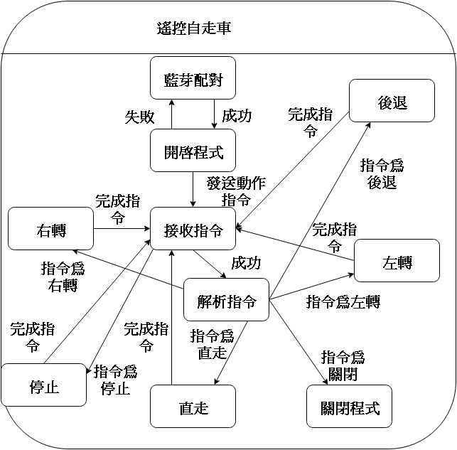
State Machine Diagram:遙控

Slide 29
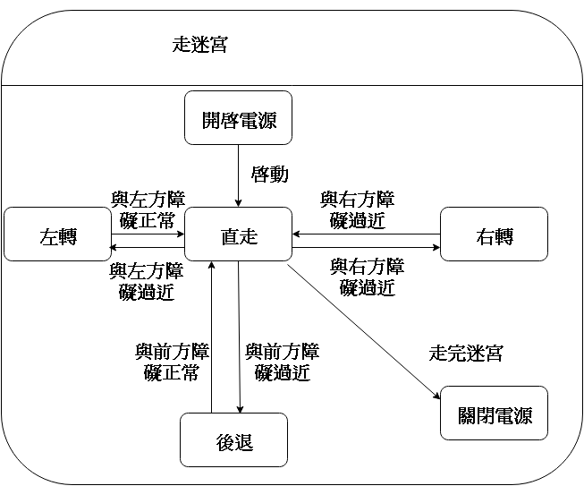
State Machine Diagram:走迷宮

Slide 30
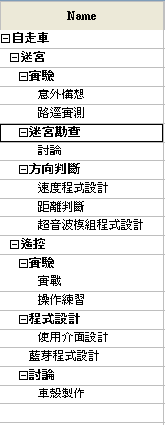
WBS

Slide 31
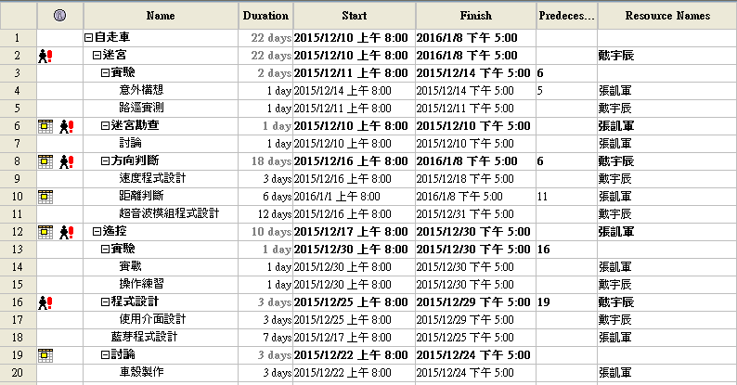
配置負責人的WBS

Slide 32
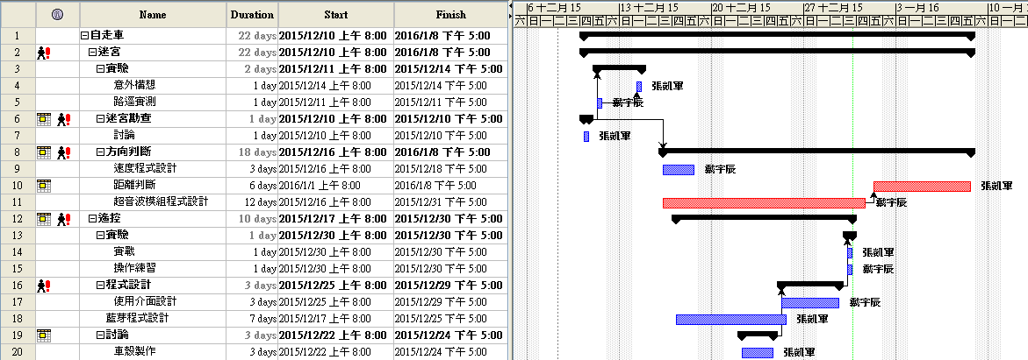
甘特圖

Slide 33
WBS

Slide 34
自走車
迷宮
遙控
實驗
迷宮
勘查
方向
判斷
實驗
程式
設計
討論
意外
構想
路徑
實測
討論
速度
程式
設計
距離
判斷
超音波
模組
感測
操作
練習
實戰
藍芽
程式
設計
使用
介面
設計
車殼
製作

Slide 35
里程碑(Milestone)

Slide 36
專案編號 | XXXXX |  |  |  | 專案名稱 |  | Arduino自走車
製表日期 | 104.12.30 |  |  |  | 製表人 |  | 戴宇辰
：已完成里程碑 ：未完成里程碑
日期 活動 |  |  | 104年12月15日 | 104年12月18日 | 104年12月22日 | 104年12月26日 | 104年12月27日 | 104年12月29日 | 104年12月30日
活動內容 |  | 期程
實驗 |  | 2d | ● | ● |  | ● | ●
迷宮勘查 |  | 2d | ● |  |  |  |  | ● | ●
方向判斷 |  | 3d | ● |  | ● | ● | ●
程式設計 |  | 1d | ● |  |  |  | ●
討論 |  | 4d | ● |  |  | ● | ● | ● | ●
●
●
Report date: 104/1/6

Slide 37
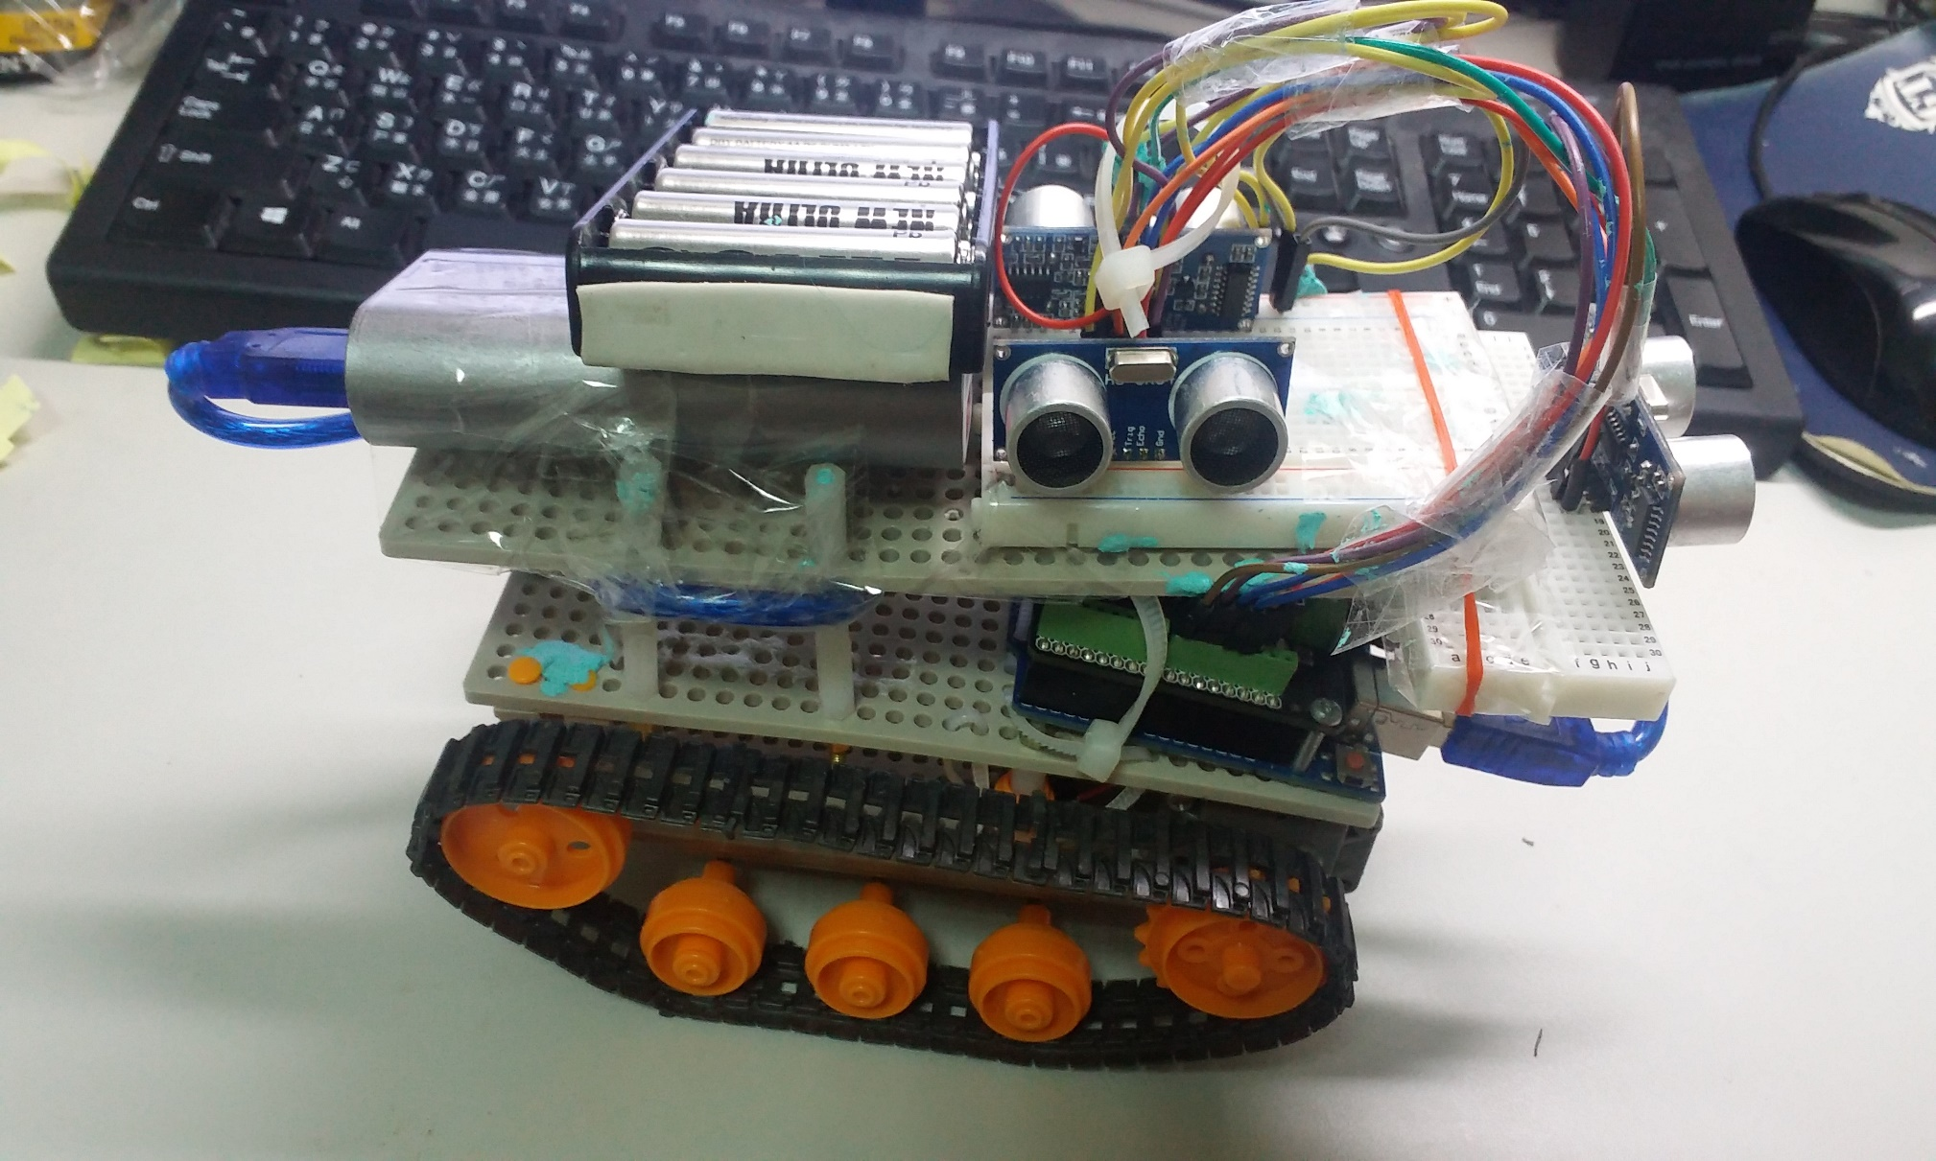
實做

